Slide 1
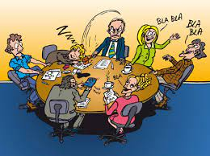
Les 3 methodiek PW periode 5
Het teamoverleg

Slide 2
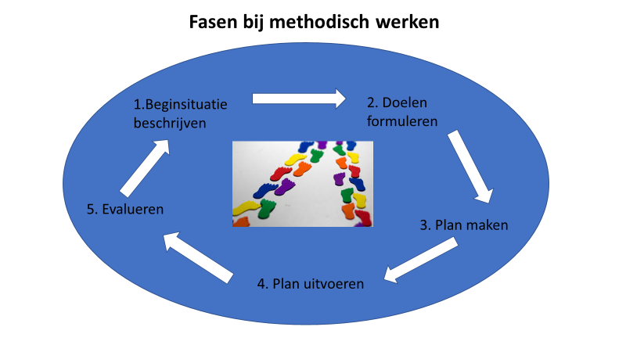
Les 1: fase 1
Les 2: fase 2
Deze les: fase 3, plan maken

Slide 3
In deze les leer je:
Hoe een teamoverleg georganiseerd is
Welke vaste agendapunten er zijn
Welke doelen er zijn bij agendapunten
Hoe besluiten tot stand komen
Hoe een actiepuntenlijst eruit kan zien
Hoe een overleg het beste kan verlopen

Slide 4
Dit doen we door:
Informatie te zoeken mbv leervragen
Een rollenspel te spelen

Slide 5
Opdracht 1: maak het werkblad uit de wiki
Opdracht 2: woon een vergadering bij
Vraag op je stage-adres of je een teamvergadering mag bijwonen
Pak daarna je ingevulde werkblad erbij en beantwoord de volgende vragen:
Herkende je de taakverdeling van voorzitter en notulist?
Vond je dat de voorzitter het goed deed als je kijkt naar de beurtverdeling
(kon iedereen z’n zegje doen) en de besluitvorming?
Herkende je de vaste agendapunten?
Vond je dat het efficiënt ging? Welke dingen kostten volgens jou onnodig veel
tijd?

